Slide 1
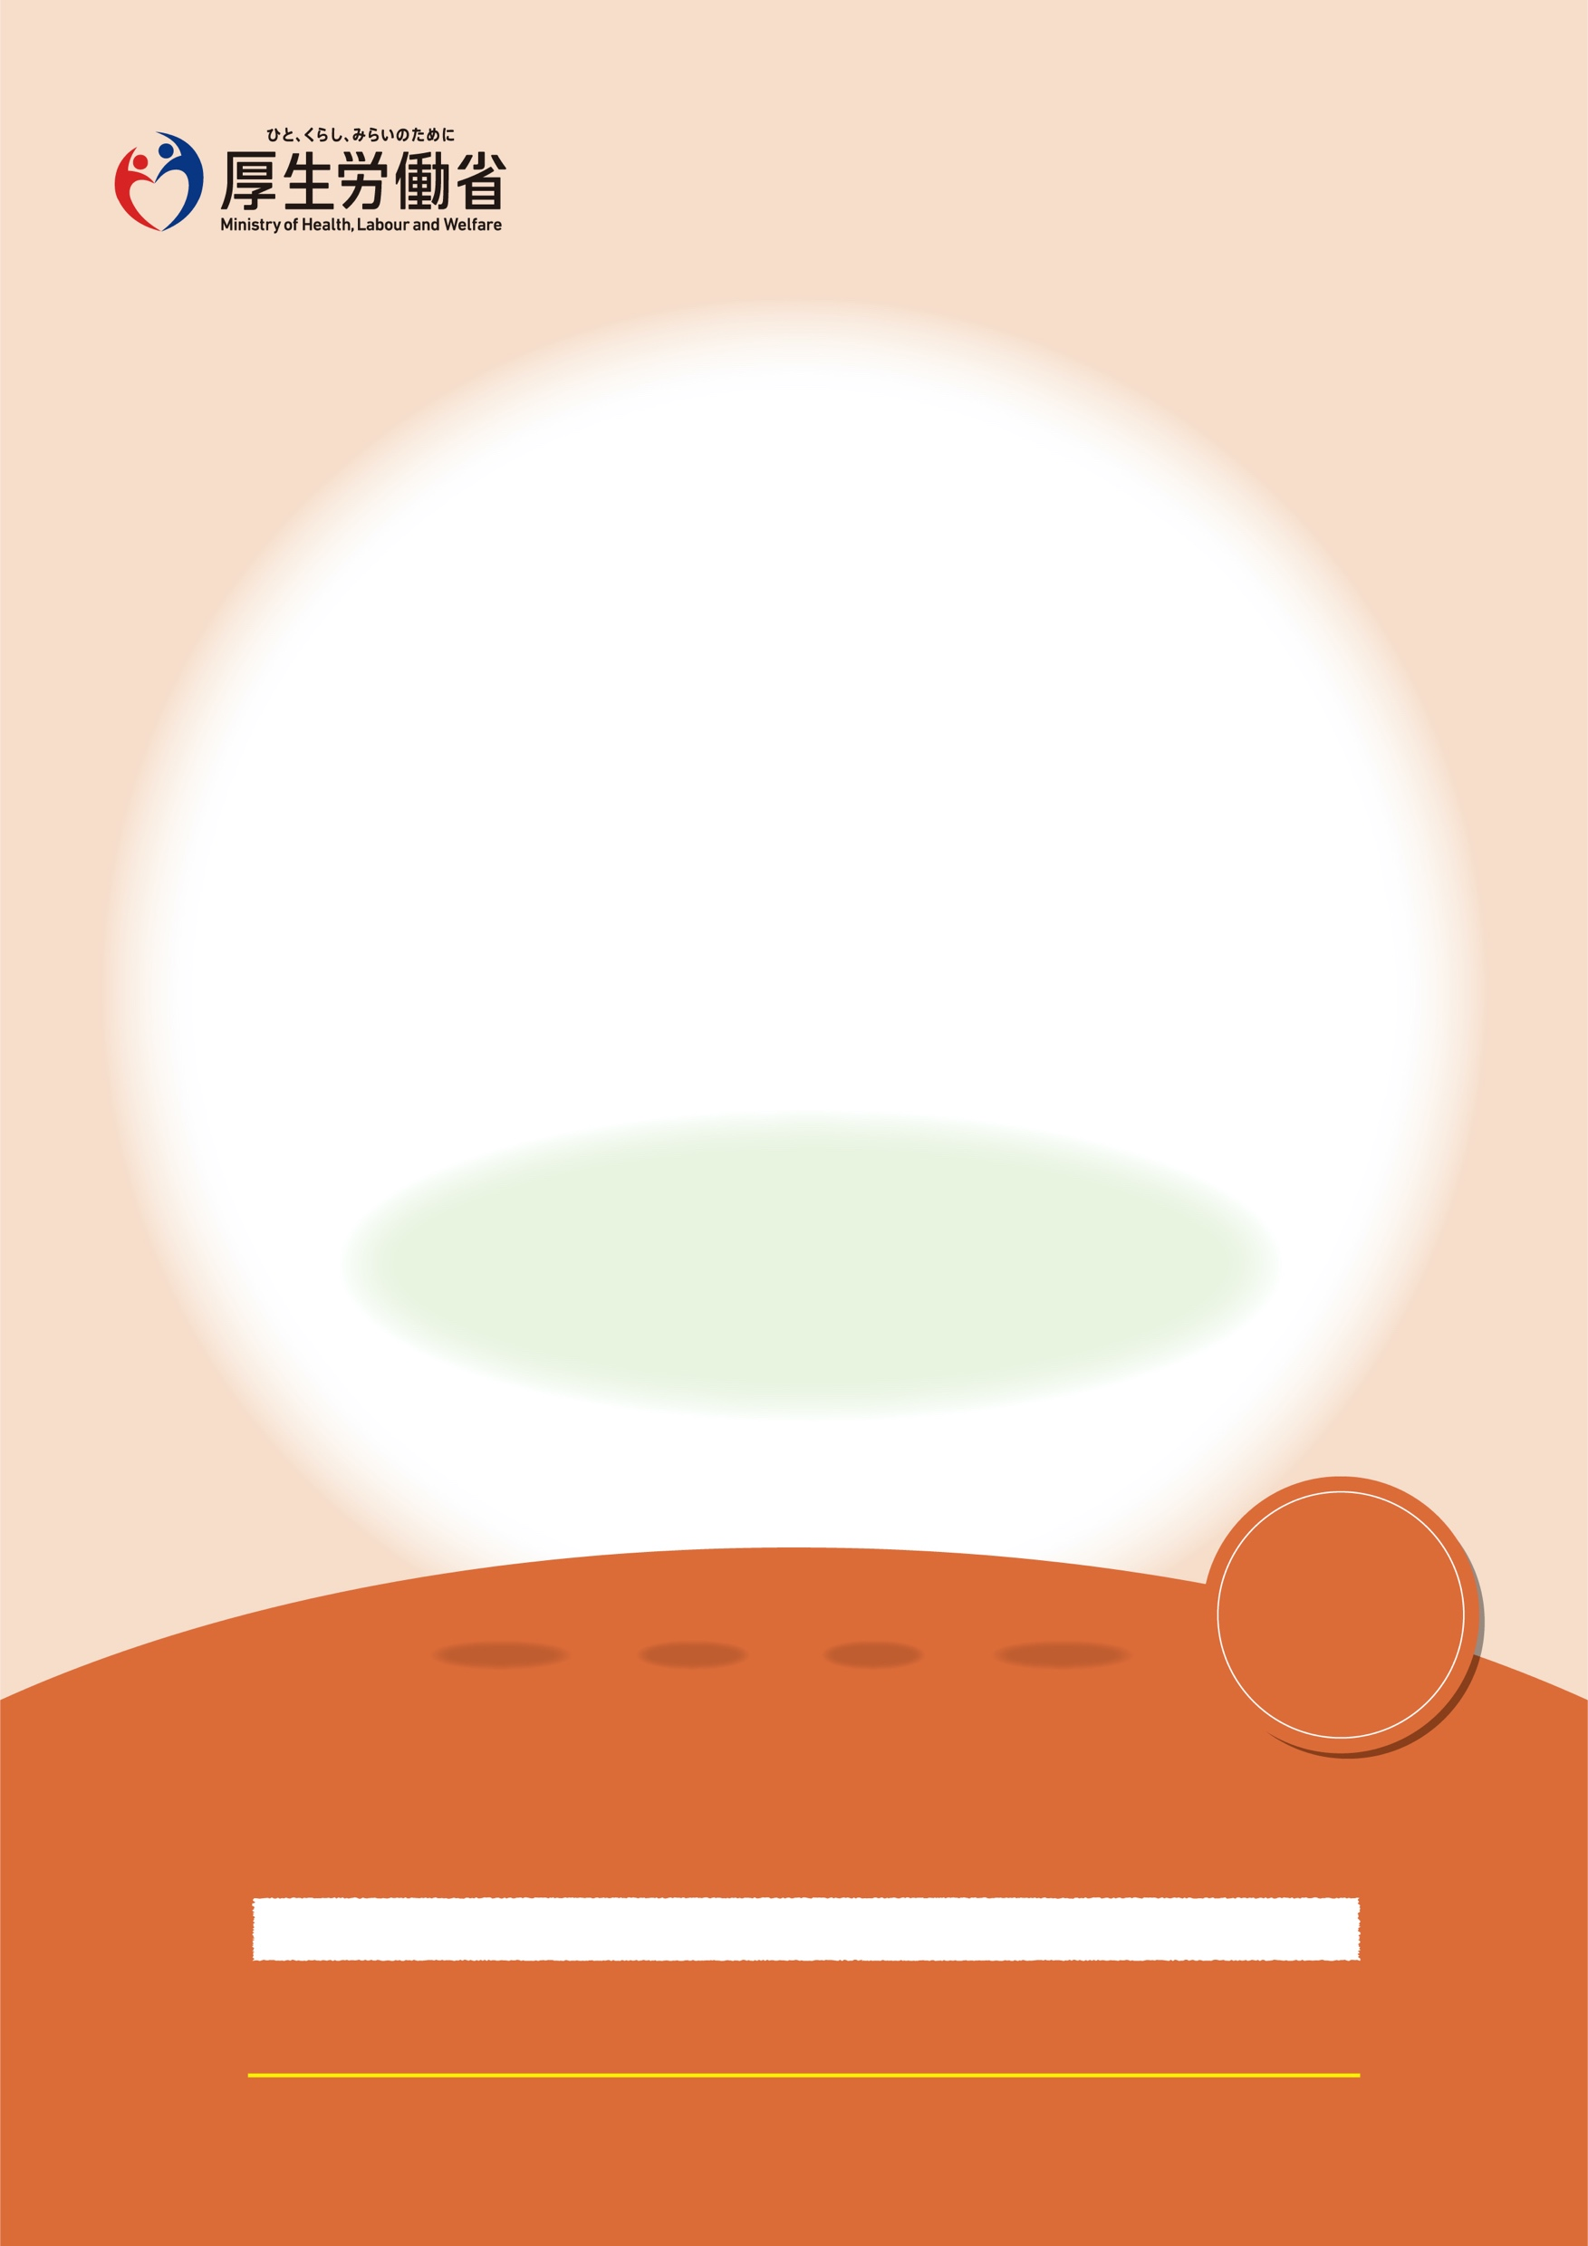
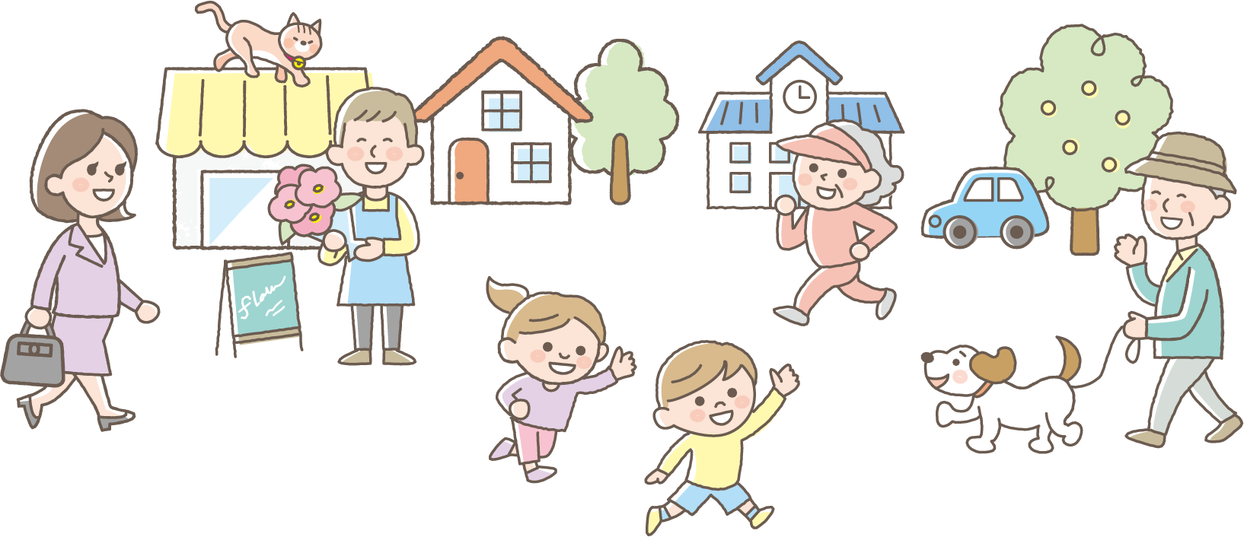
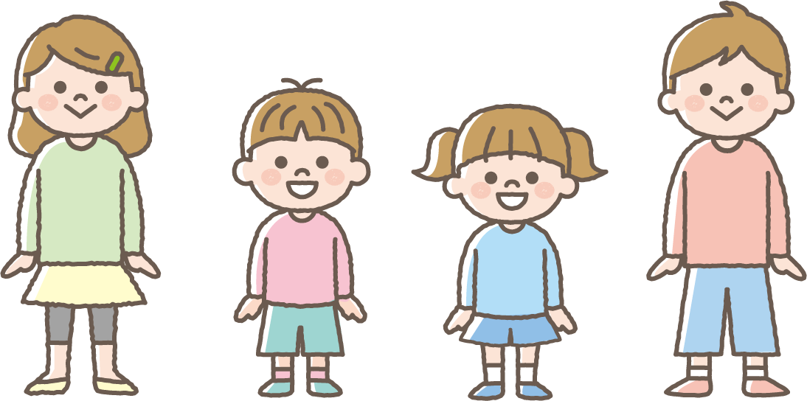
中国語（簡体字）
2022年2月10日
致5-11岁儿童与其监护人
新冠疫苗接种
说明书
し
接种费用
免费
（政府全额负担）
5岁以上儿童也
可以接种新冠疫苗。
请和家人一起阅读本说明书，商量是否接种疫苗。
接种当天请携带母子健康手账。

Slide 2
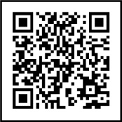
致监护人
5至11岁的儿童也可以接种新冠疫苗了。日本国内的新冠病毒感染者中，儿童的比例不断增加。
请在阅读本说明书后与您的子女商量是否接种疫苗。
◎所使用的疫苗
使用辉瑞公司制造的5至11岁用的疫苗。这是儿童疫苗（※）。一般情况下需间隔3周，共接种2次。
（※）有效成分是辉瑞公司制造的12岁以上疫苗的1/3。
◎接种对象
5至11岁的儿童
尤其建议患有慢性呼吸系统疾病、先天性心脏病等重症化风险较高的基础疾病（※）的儿童接种。请和家庭医生等充分商议后再接种。
（※）日本小儿科学会公布了新冠病毒传染病的重症化风险较高的疾病一览等。日本小儿科学会“新冠病毒相关信息”
URL：https://www.jpeds.or.jp/modules/activity/index.php?content_id=333
新冠疫苗的效果
Q.新冠疫苗有什么效果？
A.接种新冠疫苗后，即使感染了新冠病毒，也不易出现症状。
接种疫苗后，体内将建立起抵抗新冠病毒的机制（免疫）。在病毒进入体内时，由于免疫机制能够即刻进入作战状态，所以不易出现新冠病毒传染病的症状。有报告显示，5～11岁儿童在接种2剂后的7天后发病预防效果为90.7%（※）。
（※）奥密克戎变异株出现前的数据。
出处：摘自特例承认相关报告书
新冠疫苗的安全性
Q.儿童接种新冠疫苗后会出现什么症状？
A.最常见的是注射部位疼痛。
接种疫苗后，数日内出现的症状中，最常见的是注射部位的疼痛，第一剂时为74％、第二剂时为71％。在接种当晚和次日感到疼痛的人比刚接种后要多。接种第二剂后感到疲劳和发热等症状的人比接种第一剂后要多，发热38℃以上的人在第一剂时为2.5%、第二剂时为6.5%。接种疫苗后的症状几乎均为轻度或中度，根据现有信息判断，在安全性方面无重大担忧。
数日内可能出现的症状
出现症状的比例
症 状
50%以上
10 〜50%
1 〜10%
注射部位疼痛、感到疲劳
头痛、接种部位红肿、肌肉疼痛、发冷
腹泻、发热、关节疼痛、呕吐
出处：摘自特例承认相关报告书
Q.听说越年轻的男性越容易在接种后出现心肌炎症状，儿童的情况如何？
A.美国有研究表明，与12～17岁男性相比，5～11岁男性出现心肌炎的比例较低。
有报告显示，海外有极少数儿童在接种疫苗后出现了轻度的心肌炎症状。
美国有研究表明，与12～15岁及16～17岁男性相比，5～11岁男性在接种新冠疫苗后出现心肌炎的比例较低。
如果儿童在接种疫苗后大约4天内出现胸痛、心悸、气喘、浮肿等症状，请尽快就医，并告知医生接种疫苗一事。
此外，若被诊断为心肌炎，虽然一般情况下需住院，但通过静养大多数患者可自愈。
出处：2022.1.5 ACIP Meeting

Slide 3
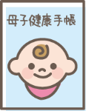
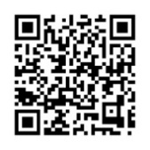
致监护人
接种新冠疫苗注意事项
◎儿童接种疫苗时，需要监护人同意与陪同。
在接种疫苗时，请正确理解传染病预防效果和副作用风险这两个方面，并基于监护人的意愿判断是否接种疫苗。不会在未经监护人同意的情况下接种疫苗。
不可强迫周围的人接种疫苗，也不可对未接种疫苗的人进行差别对待。
◎接种疫苗当天请尽量携带母子健康手帐。
由于儿童接种疫苗的接种记录通过母子健康手帐进行管理，因此接种疫苗当天请尽量携带母子健康手帐。
另外，请务必携带与本通知一同寄去的所有文件，以及本人身份证明文件（个人编号卡、健康保险证等）。
◎如对疫苗有疑问或不安，请咨询家庭医生等。
关于新冠疫苗和其他疫苗的接种间隔等问题，请咨询家庭医生等。原则上不能同时或在前后2周内接种其他疫苗。另外，如果儿童患有基础疾病等，或者对疫苗有疑问或不安，请详情咨询家庭医生等。
咨询方式
◎新冠疫苗相关咨询方式
接种疫苗后，身体出现异常时
接种疫苗的医疗机构或家庭医生、市町村政府或都道府县的窗口
疫苗接种各项事宜相关咨询
市町村政府窗口
◎关于疫苗接种引发的健康损害补救措施
疫苗接种可能会引起一些健康问题（例如疾病或残疾）。尽管这属于极端案例，但也不能完全消除其风险，所以已建立起一套针对该风险的补救措施。
如果因接种新冠疫苗而引起健康损害，《预防接种法》同样明文规定了相关补救措施（医疗费、伤残抚恤金等）（※）。相关保障的申请程序请咨询您居住地的市町村政府。
（※）如果厚生劳动大臣认定该健康损害是由于接种疫苗导致，将由市町村政府发放抚恤金。在认定程序中，将由预防接种、传染病、医疗、法律方面的专家构成的国家疾病、残障认定审查会进行审查，判断是否存在因果关系。
有的人已接种疫苗，有的人尚未接种疫苗。接种疫苗之后也请继续采取仔细洗手并消毒、佩戴口罩等预防感染措施。
密集场所
密接场合
密闭空间
佩戴口罩
用肥皂洗手
手指消毒
更多关于儿童接种新冠疫苗的有效性和安全性等信息，请阅览厚生劳动省网站。
厚生劳动省 新冠 疫苗 儿童 检 索
如果您无法阅览该网站，请联系您居住地的市町村政府。

Slide 4
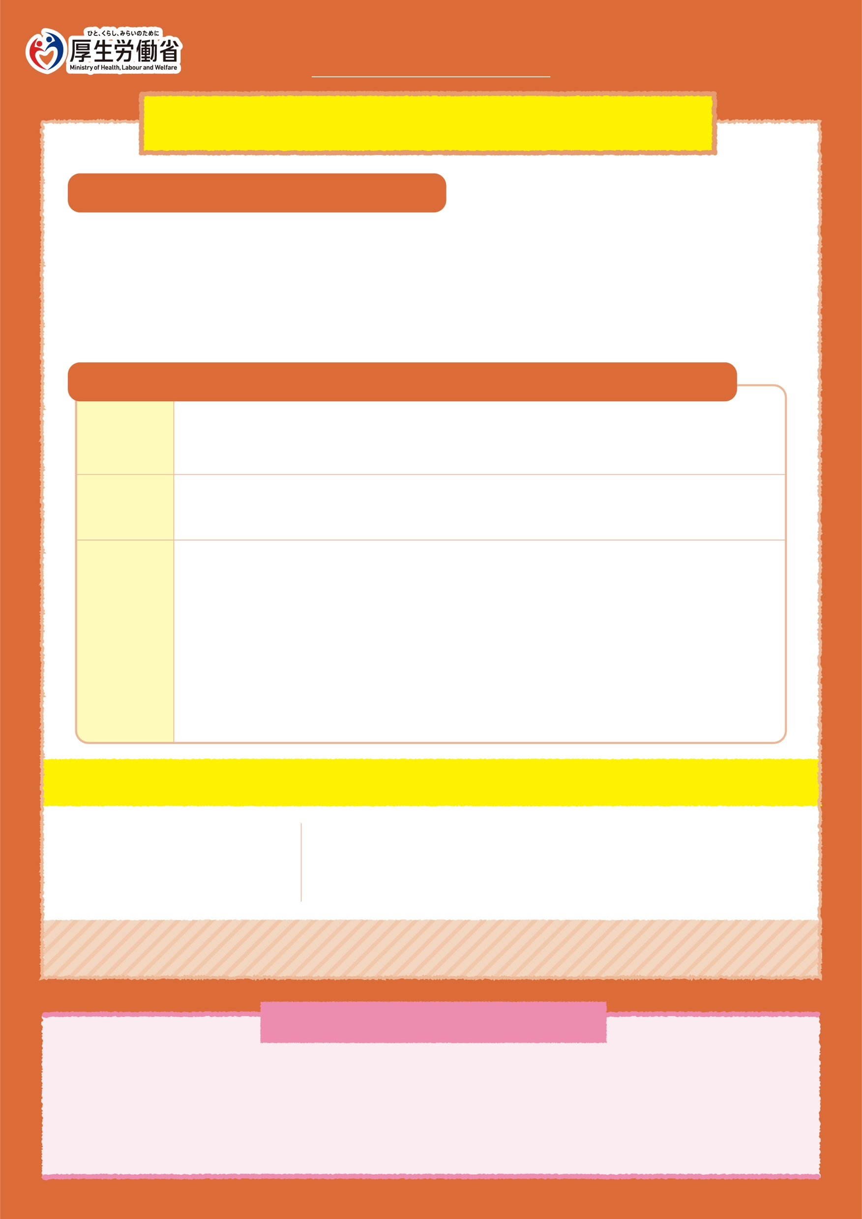
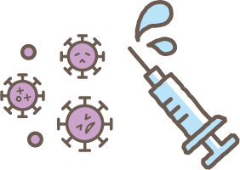
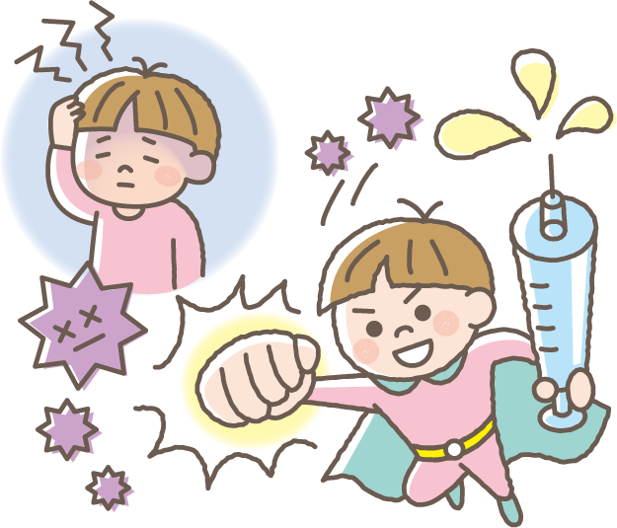
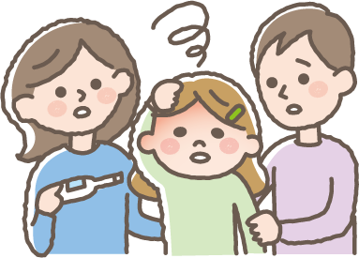
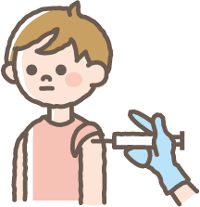
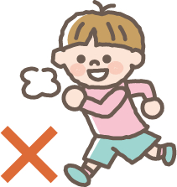
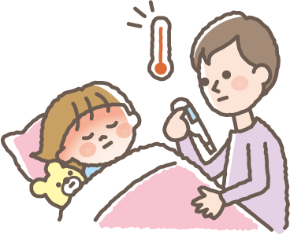
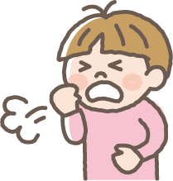
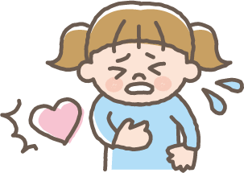
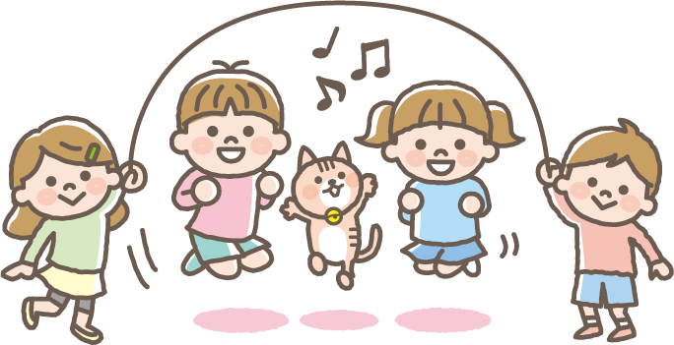
2022年2月10日
致5至11岁的儿童
新冠疫苗接种说明书
为什么要接种新冠疫苗呢？
如果新冠病毒进入我们的身体里，变得越来越多，
就会出现发烧、觉得累、咳嗽、呼吸不顺畅、头疼、吃东西没有味道等症状，让身体感到不舒服。
打了疫苗后，身体就可以做好和新冠病毒战斗的准备，即使病毒进入体内，也不会感到身体特别不舒服。
接种新冠疫苗的时候，要注意些什么呢？
打疫苗前
如果发烧37.5℃以上，或者身体感到不舒服，
就不能打疫苗了，所以要告诉家人哦。
打疫苗时
疫苗打在肩膀处。
请穿着容易露出肩膀的衣服去打疫苗。
◎打完疫苗后，要坐着等待15分钟以上，看会不会有不舒服的感觉。
（也可能要等待30分钟）
◎当天可以洗澡，也可以正常生活，但是不要剧烈运动。
◎打疫苗后可能会出现下面这些症状，但是两三天左右便会自然消失。
打完疫苗后
◯发烧 ◯恶心
◯觉得累 ◯拉肚子
◯头疼
◯发冷
如果有这些症状，要告诉家人或周围的大人。
●刚打完疫苗后
●从打疫苗当天起4天之内
◯身体发痒
◯咳嗽
◯发烧 ◯头疼 ◯胸口疼 ◯呼吸不顺畅
◯觉得累 ◯发冷 ◯心跳快
请间隔三周接种第二剂本疫苗。
这件事很重要，请好好遵守。
有的人很早就打了疫苗，有的人因为一些原因不能打疫苗，世界上有各种各样的人。绝对不能因为打了或者没有打疫苗而说周围人的坏话，或者欺负他们。

